Slide 1
SỞ GIÁO DỤC VÀ ĐÀO TẠO THÀNH PHỐ HỒ CHÍ MINH
RÚT KINH NGHIỆM,
HƯỚNG DẪN XÂY DỰNG
KẾ HOẠCH GIÁO DỤC
Tháng 10 năm 2024

Slide 2
PHẦN 1: Chia sẻ của 02 đơn vị thực hiện phần mềm trong xây dựng kế hoạch giáo dục
Trường mầm non Tuổi Thơ 7, Quận 3
Trường mầm non Họa Mi 3, Quận 5

Slide 3
RÚT KINH NGHIỆM HƯỚNG DẪN
XÂY DỰNG KẾ HOẠCH GIÁO DỤC

Slide 4
ƯU ĐIỂM
- Giáo viên có chuẩn bị chu đáo từ việc xây dựng kế hoạch và tổ chức các hoạt động nuôi dưỡng, chăm sóc, giáo dục trẻ; thể hiện ý thức nghề nghiệp và tinh thần trách nhiệm.

Slide 5
- Giáo viên có ứng dụng CNTT trong lập Kế hoạch giáo dục với nhiều hình thức khác nhau.
- KHGD của nhóm, lớp, đảm bảo đầy đủ theo hướng dẫn; cơ bản thể hiện các mục tiêu, nội dung, đáp ứng được kết quả mong đợi theo Chương trình GDMN của Bộ GDĐT và sự phát triển của trẻ ở các độ tuổi.

Slide 6
- Đa số mục tiêu KHGD năm không nhầm lẫn (mục tiêu và nội dung).
- Một số KHGD có hướng đến việc phát triển chương trình theo năng lực thực tế của trẻ.

Slide 7
HẠN CHẾ
- Các KHGD ở các nhóm/ lớp ngoài việc căn cứ vào chương trình GDMN của Bộ GDĐT. Một số nhóm/ lớp chưa căn cứ thêm tình hình thực tế: năng lực trẻ, tình hình nhóm, lớp, đặc thù địa phương…
Một số lỗi cơ bản trong các kế hoạch
+ Kế hoạch giáo dục năm

Slide 8
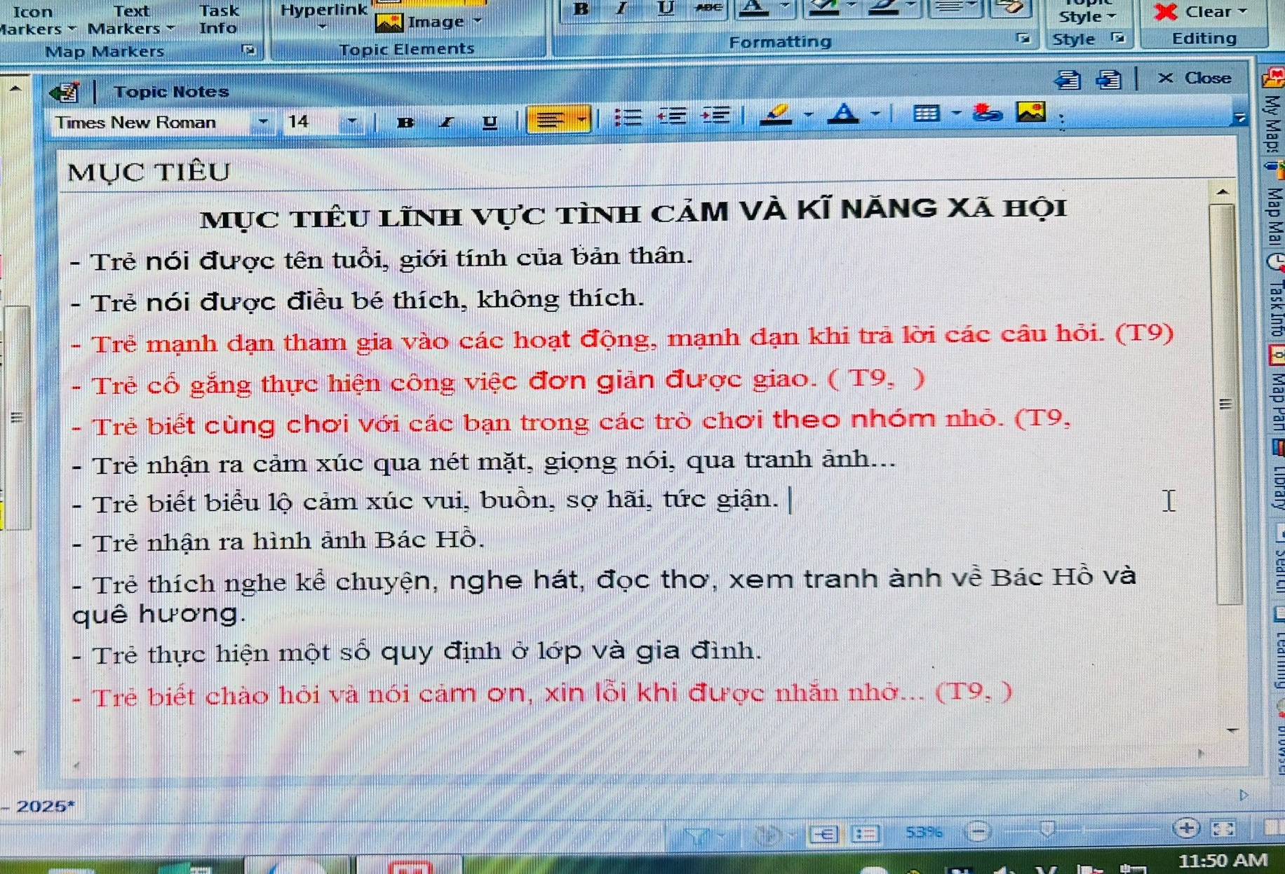
- Một số KHGD mục tiêu năm quá ít, chưa truyền tải đủ mục tiêu giáo dục trẻ ở các lĩnh vực GDPT trong năm.

Slide 9
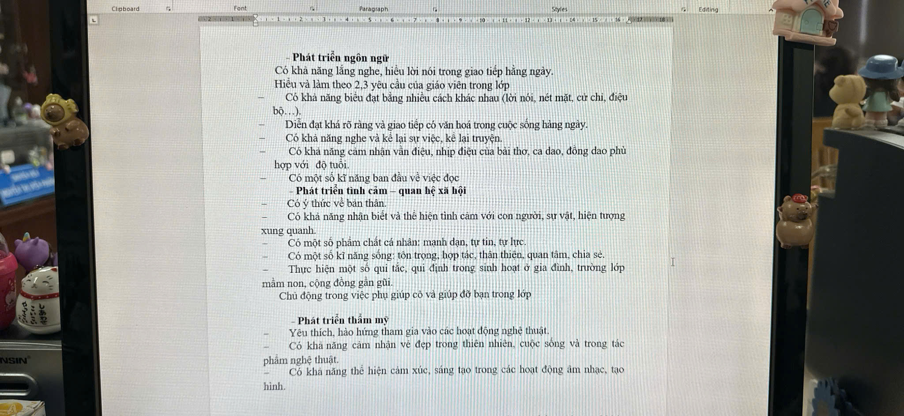
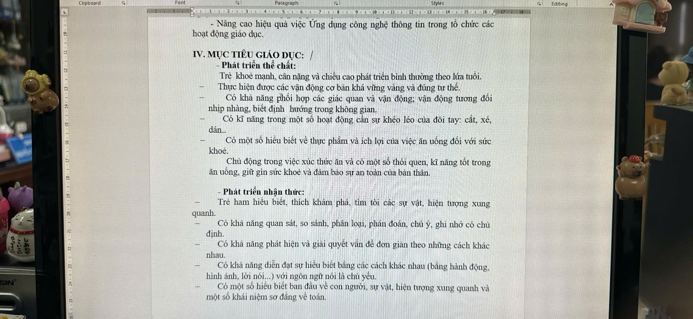

Slide 10
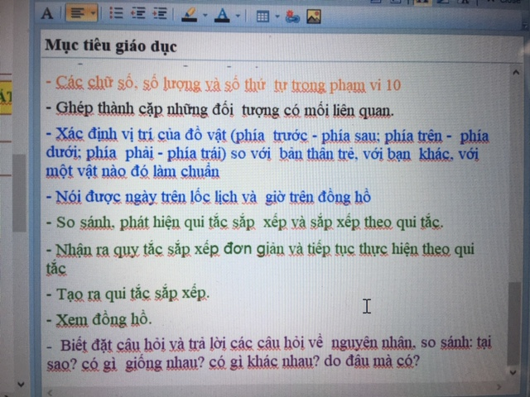
- Mục tiêu nhầm lẫn nội dung; nhiều ý bị lặp lại.
Thiếu từ trẻ

Slide 13
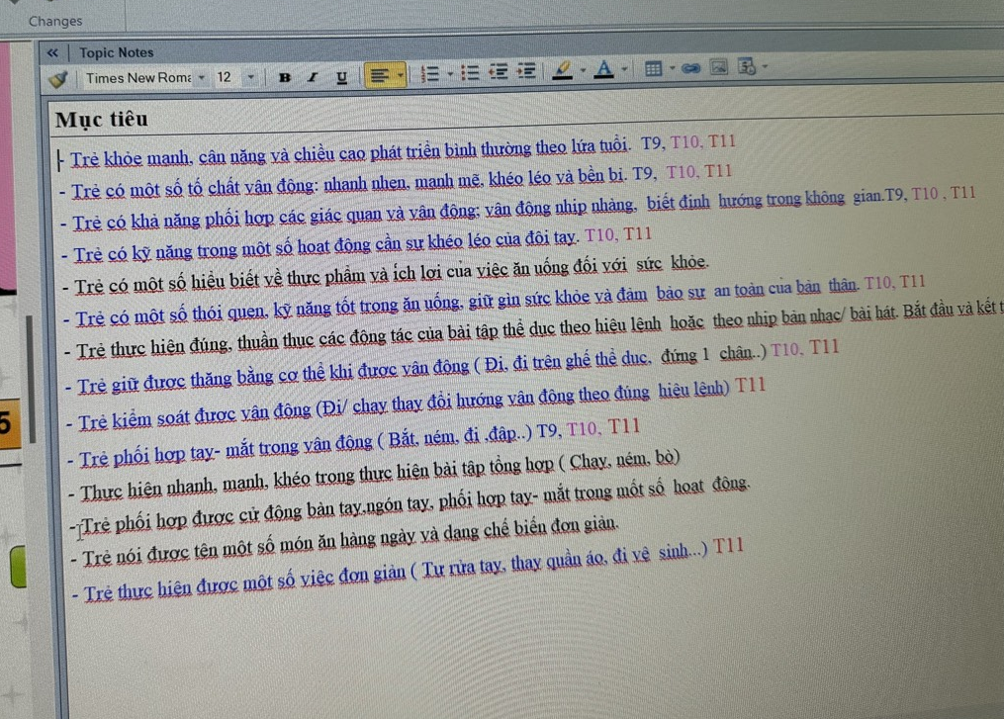
- Trình bày chưa theo trình tự từ đơn giản -> phức tạp;
Mục tiêu bị lặp lại.
Thiếu mục tiêu.
Mục tiêu có nhầm lẫn nội dung

Slide 14
+ Kế hoạch giáo dục tháng
- Mục tiêu, nội dung được truyền tải trong tháng/chủ đề; thông qua các hình thức chưa phù hợp thời điểm, thời gian và năng lực trẻ.

Slide 15
Tháng 9
- Mục tiêu tải trong tháng chưa đảm bảo các yêu cầu sau:
+ Cân đối
+ Cụ thể
+ Phù hợp thời điểm
+ Phù hợp năng lực trẻ

Slide 16
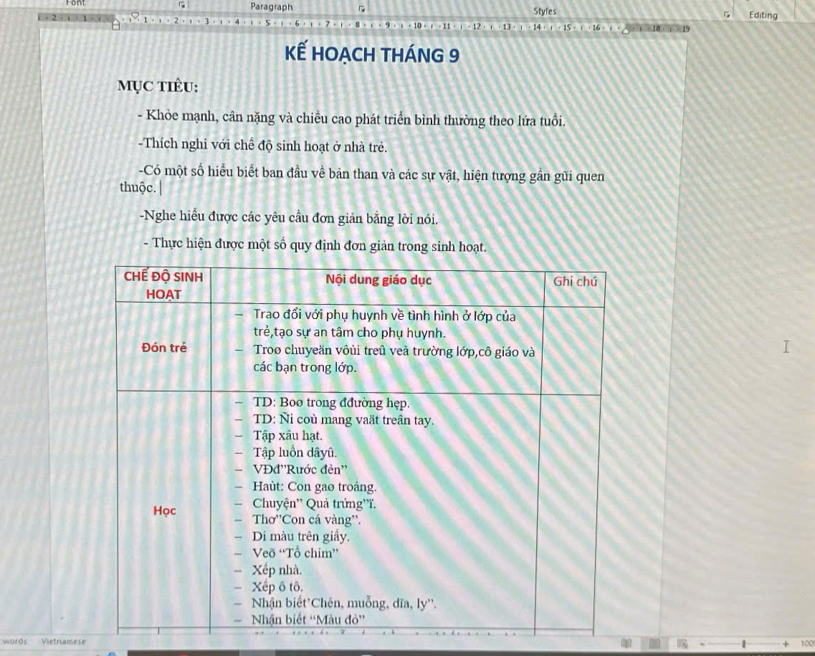

Slide 17
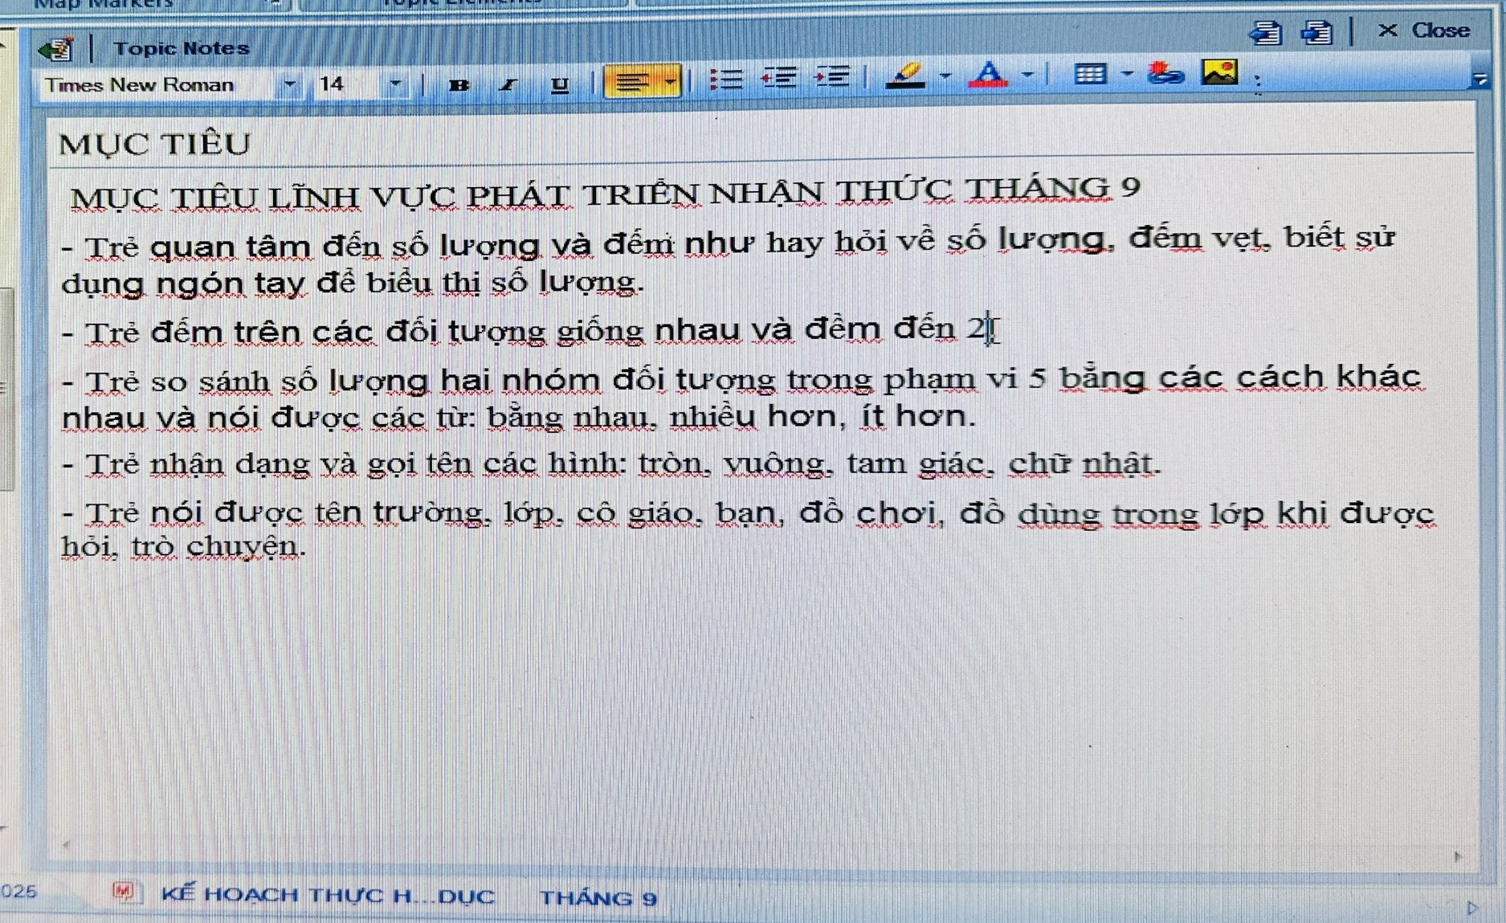
- Mục tiêu tải trong tháng chưa đảm bảo các yêu cầu sau:
+ Cân đối (MT về Toán nhiều)
+ Cụ thể
+ Phù hợp thời điểm
+ Phù hợp năng lực trẻ

Slide 20
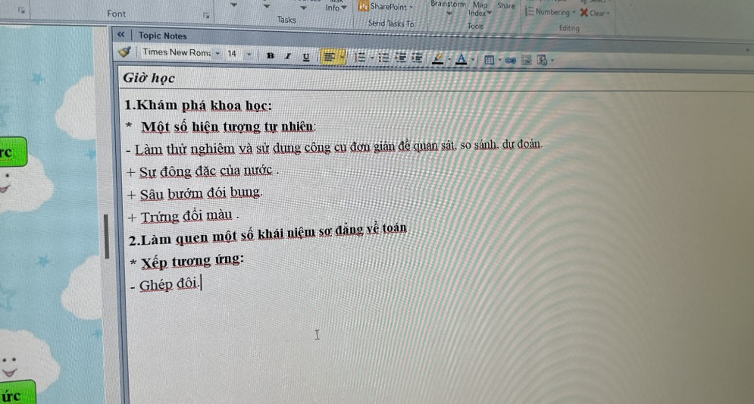
Giờ học trong 1 tháng lĩnh vực PT nhận thức chưa cân đối (thiếu toán).
Tên nội dung trong giờ học không rõ “Sâu bướm đói bụng?”

Slide 21
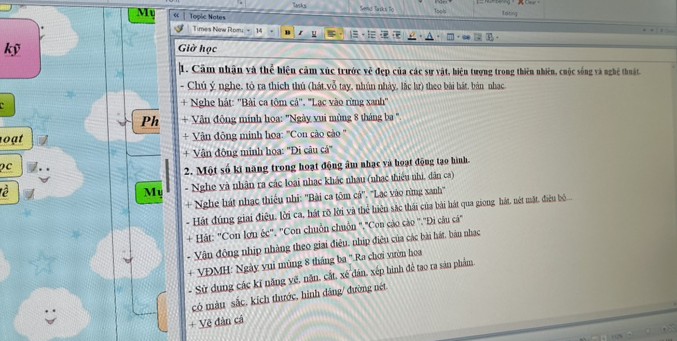
Giờ học trong 1 tháng chưa cân đối (nhiều hoạt động trong giờ học).
Không cụ thể, nhiều nội dung tải trong tháng

Slide 22
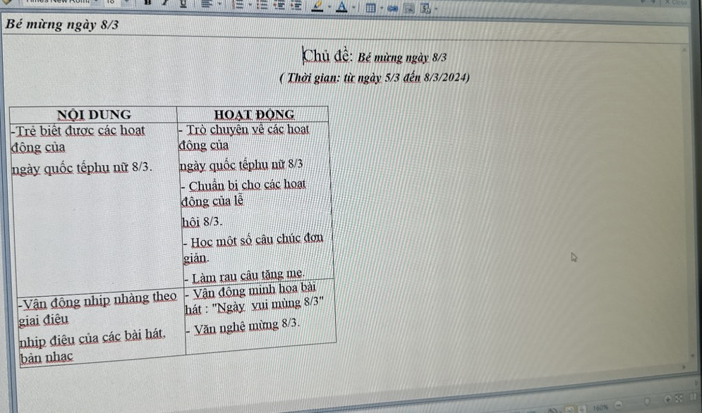
+ Kế hoạch giáo dục theo chủ đề
Mạng nội dung và hoạt động không liên ý

Slide 23
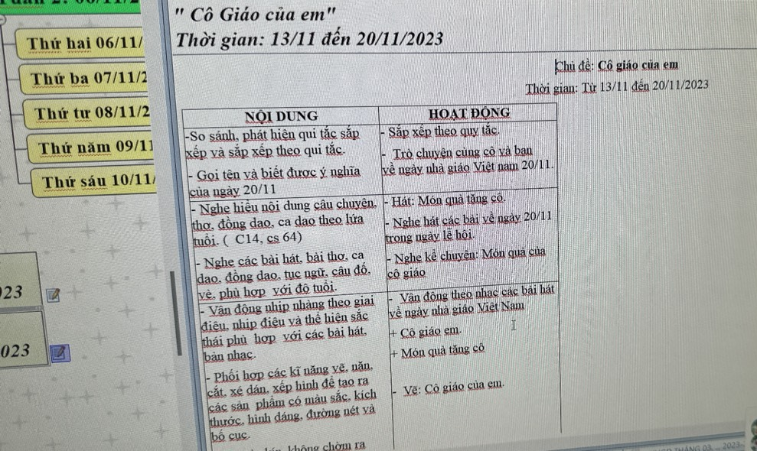

Slide 24
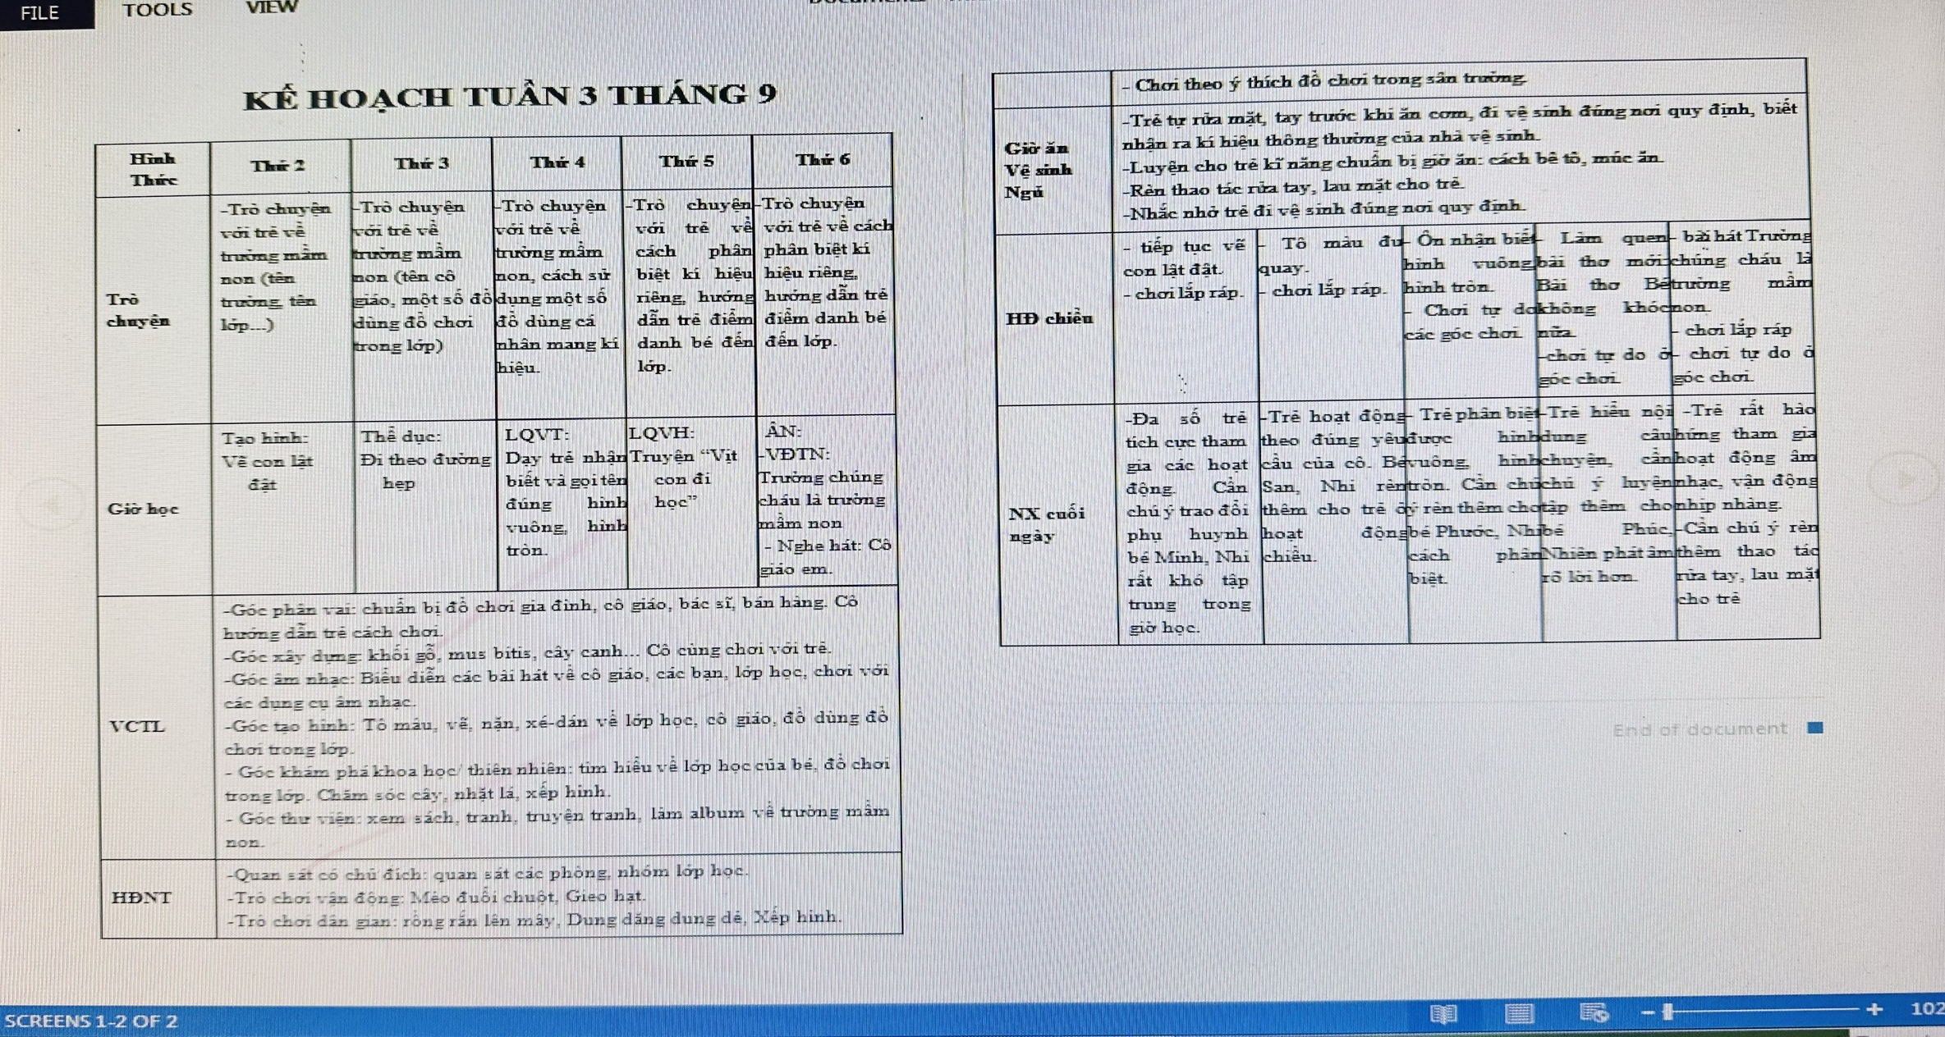
+ Kế hoạch giáo dục tuần

Slide 25
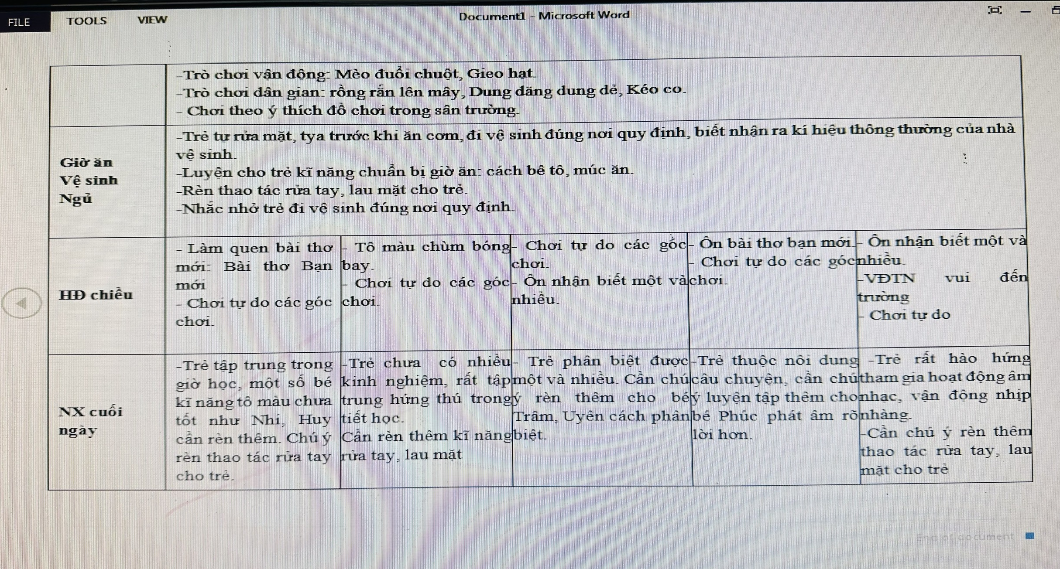

Slide 26
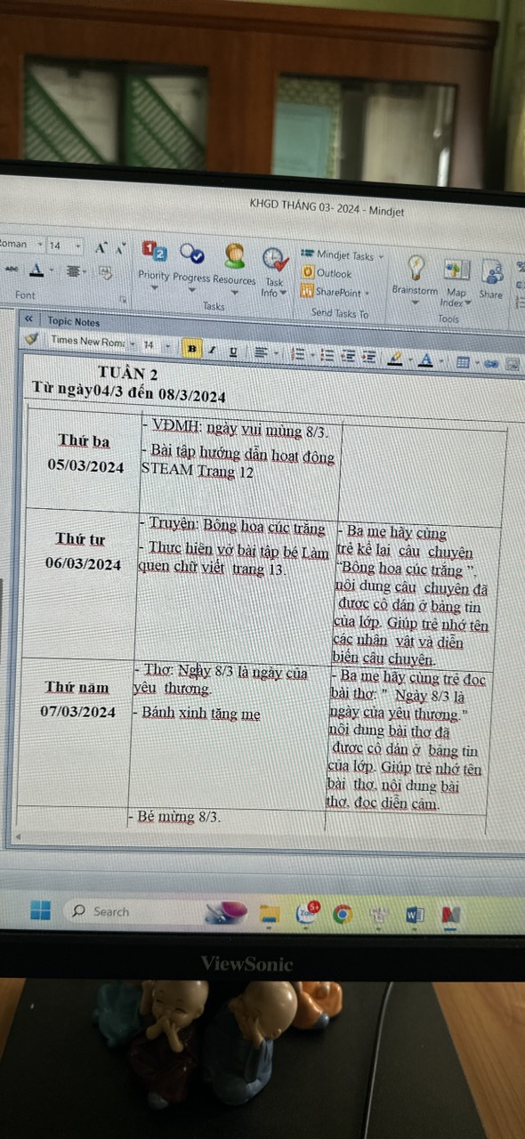
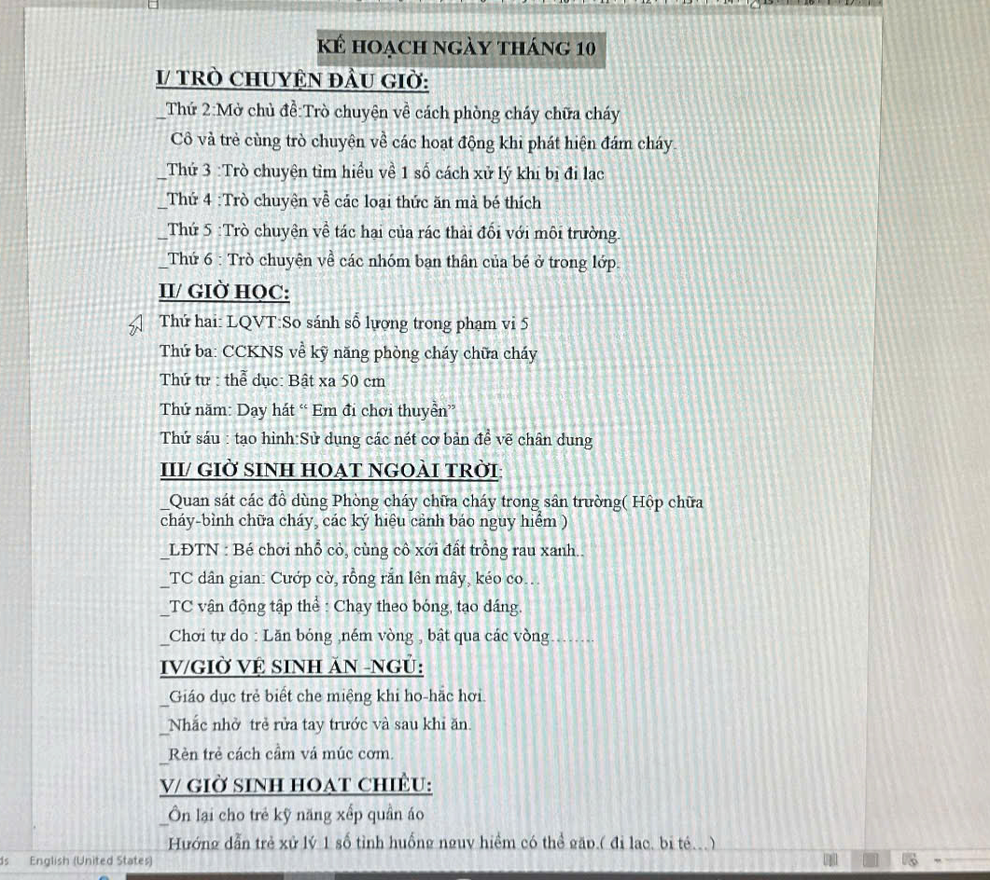

Slide 27
PHẦN II
HƯỚNG DẪN XÂY DỰNG
KẾ HOẠCH GIÁO DỤC

Slide 28
I. CƠ SỞ ĐỂ XÂY DỰNG KẾ HOẠCH GIÁO DỤC
- Căn cứ Thông tư số 01/VBHN-BGDĐT ngày 13/04/2021 của Bộ Giáo dục và Đào tạo về ban hành Chương trình giáo dục mầm non.
- Thông tư số 23/2010/TT-BGDĐT ngày 23 tháng 7 năm 2010 của Bộ Giáo dục và Đào tạo Quy định về ban hành bộ chuẩn phát triển trẻ em 5 tuổi.

Slide 29
- Căn cứ thực tế:
Giáo viên
Trẻ
Trường/ nhóm lớp
Địa phương
Điều kiện khác

Slide 30
HỒ SƠ KẾ HOẠCH GIÁO DỤC
Kế hoạch giáo dục năm học
Kế hoạch giáo dục tháng
Kế hoạch giáo dục chủ đề (nếu có)
Kế hoạch giáo dục tuần hoặc (ngày)
Giáo án

Slide 31
II. XÂY DỰNG KẾ HOẠCH GIÁO DỤC
1. Kế hoạch giáo dục năm học Nhà trẻ
Mục tiêu GD năm
Nội dung GD năm
Giờ học
Sinh hoạt
Kỹ năng

Slide 32
2. Kế hoạch giáo dục năm học Mẫu giáo
Mục tiêu GD năm
Nội dung GD năm
Sự kiện
Giờ học
Sinh hoạt
Chủ đề
Nội dung trong chương trình

Slide 33
3. Hướng dẫn cách xác định mục tiêu và nội dung
cho trẻ Nhà trẻ và Mẫu giáo

Slide 34
3.1. Cách viết MT giáo dục năm đối với nhà trẻ, mẫu giáo 3-4 tuổi; 4-5 tuổi
MTGD năm
(theo độ tuổi)
- Mục tiêu chung độ tuổi
- Mục tiêu kết quả mong đợi của từng lĩnh vực giáo dục trong chương trình GDMN
(đã nghiên cứu)
- Khả năng của trẻ và điều kiện thực tiễn của trường/lớp.
- Mục tiêu phát triển chất lượng giáo dục của địa phương (nếu có).

Slide 35
3.2. Cách viết MT giáo dục năm đối lớp Lá 5-6 tuổi
MTGD năm học
- Mục tiêu chung độ tuổi
- Mục tiêu KQMĐ của từng lĩnh vực giáo dục trong CT. GDMN (đã nghiên cứu)
- Khả năng của trẻ và điều kiện thực tiễn của trường/lớp.
- Mục tiêu PT chất lượng giáo dục của địa phương (nếu có).
- Các chuẩn theo lĩnh vực PT trong Bộ chuẩn PTTENT

Slide 36
LƯU Ý:
Để tránh nhầm lẫn giữa mục tiêu và nội dung; không bỏ sót mục tiêu, nội dung trong chương trình.
GV cần nghiên cứu kỹ kết quả mong đợi của từng lĩnh vực theo độ tuổi, chú ý 2 vấn đề sau:
Xác định đâu là mục tiêu - nội dung đánh dấu để riêng;
Tư duy khái quát mục tiêu nếu nội dung trong KQMĐ khá chi tiết.

Slide 37
Sau đó thực hiện phần lập bảng so sánh (nếu trùng ý khái quát lại mục tiêu nhưng không bỏ ý). Cuối cùng ta có mục tiêu khái quát cho từng lĩnh vực, rà soát thêm từ “Trẻ” đầu câu và bổ sung thêm ý theo thực tế tại nhóm/ lớp.

Slide 38
3.3. Cách xác định Nội dung giáo dục năm học đối với trẻ
Nhà trẻ, 3-4 tuổi; 4-5 tuổi
Nội dung GD năm học (theo độ tuổi)
- Nội dung trong Chương trình theo độ tuổi
- Nội dung KQMĐ của từng lĩnh vực giáo dục đã được chọn lọc
(đã nghiên cứu)
- Khả năng của trẻ và điều kiện thực tiễn của trường/lớp.

Slide 39
3.4. Cách xác định Nội dung giáo dục năm đối với trẻ
mẫu giáo 5-6 tuổi
Nội dung GD năm học
- Nội dung trong Chương trình GDMN
- Nội dung KQMĐ của từng lĩnh vực giáo dục đã được chọn lọc
(đã nghiên cứu)
- Khả năng của trẻ và điều kiện thực tiễn trường/lớp.
- Các chỉ số trong từng chuẩn theo lĩnh vực PT của Bộ chuẩn phát triển trẻ em năm tuổi

Slide 40
LƯU Ý
Nội dung Chương trình, GV có thể mở rộng, phát triển thêm nội dung, nâng cao yêu cầu đối với trẻ so với CT khung, điều này phụ thuộc vào năng lực thực tế của trẻ ở mức độ nào.

Slide 41
Trong Bộ chuẩn phát triển trẻ em 5 tuổi không có nội dung lĩnh vực phát triển thẫm mĩ mà nội dung này xen lẫn trong các lĩnh vưc phát triển khác, do đó GV cần nghiên cứu chọn lọc các nội dung thẫm mĩ, sau đó lập bảng so sánh, khái quát -> nội dung giáo dục phát triển lĩnh vực thẫm mĩ.

Slide 42
4. Kế hoạch giáo dục tháng hoặc chủ đề
- Là một phần của kế hoạch giáo dục năm học.
Kế hoạch tháng gồm mục tiêu, các nội dung giáo dục và dự kiến hoạt động giáo dục cho từng nội dung giáo dục theo tháng.

Slide 43
. Kế hoạch giáo dục tháng........
Lĩnh vực phát triển ...........
Mục tiêu | Nội dung | Các hình thức giáo dục
 |  | Sinh hoạt | Giờ học | HĐNT | Chủ đề
B. Lĩnh vực phát triển.............

Slide 44
Một số lưu ý
Chọn lựa và phân bổ mục tiêu, nội dung các lĩnh vực phát triển vào trong tháng cần đảm bảo các yêu cầu sau:
Mục tiêu và nội dung giáo dục tháng cần cụ thể, chi tiết .
- Mục tiêu và nội dung giáo dục có mối liên quan chặt chẽ với nhau.

Slide 45
Cân đối hợp lý các lĩnh vực phát triển nghĩa là không có lĩnh vực nào quá nhiều mục tiêu, nội dung hoặc ngược lại.
(Trong mỗi tháng có đầy đủ mục tiêu của 5 hoặc 4 lĩnh vực giáo dục theo độ tuổi trẻ). Tùy theo thực tế và thời lượng mà GV xác định mục tiêu, nội dung cho cân đối, phù hợp.

Slide 46
- Để thực hiện được một mục tiêu giáo dục có thể lựa chọn một hoặc một số nội dung giáo dục có liên quan.
- Khi phân bổ nội dung vào trong các hình thức (Giờ học, Sinh hoạt, Chủ đề). Chú ý giờ sinh hoạt bao gồm rất nhiều hình thức: (trò chuyện sáng, vui chơi trong lớp, HĐNT, ăn ngủ, vệ sinh, sinh hoạt chiều...). Do đó cần chọn lựa nội dung đưa vào giờ sinh hoạt cho phù hợp.

Slide 47
- Có những nội dung có thể thực hiện trong các hình thức chứ không nhất thiết một nội dung là một hình thức giáo dục.
=> Do đó cần phân phối nội dung giáo dục vào từng hình thức GD phù hợp.
Tùy theo mục tiêu tháng, nội dung tháng GV cần ghi cụ thể tên đề tài => để BGH dễ kiểm tra, điều chỉnh nội dung phù hợp trước khi GV thực hiện.

Slide 48
Mục tiêu và nội dung giáo dục tháng cần đảm bảo tính phát triển từ dễ đến khó, từ đơn giản đến phức tạp (thời điểm); phù hợp với sự phát triển của trẻ (năng lực trẻ)
Chú ý đảm bảo đủ các giờ học ở các lĩnh vực phát triển theo tháng.
Cần có sự tiếp nối các mục tiêu, nội dung ở giai đoạn trước nếu trẻ chưa thực hiện được.

Slide 49
5. Kế hoạch giáo dục chủ đề
Khám phá chủ đề chỉ là một trong những hình thức giáo dục và là một phần trong KHGD.
Gồm mạng nội dung và mạng dự kiến các hoạt động giáo dục cho mạng chủ đề.

Slide 50
Cách xác định nội dung giáo dục trong chủ đề
- Nội dung giáo dục trong chủ đề được lựa chọn trên cơ sở các nội dung của Chương trình GDMN, phù hợp với mục tiêu của chủ đề và điều kiện cụ thể của địa phương.

Slide 51
- Các sự kiện chung quan trọng trong năm liên quan đến trẻ, có ý nghĩa giáo dục và mang lại niềm vui cho trẻ có thể được lựa chọn làm chủ đề phù hợp với điều kiện thực tế của lớp và thời điểm thực hiện: tết , lễ hội…

Slide 52
- Chủ đề theo nội dung chương trình là chọn các nội dung trong Chương trình để làm chủ đề và GV có thể đặt tên cho chủ đề.
- Tên chủ đề không quá rộng.
Ví dụ: chủ đề Bản thân; Lớp học của bé; An toàn; Những con vật nuôi trong gia đình, PTGT đường bộ, …..

Slide 53
. Mạng chủ đề........
CHỦ ĐỀ
Nội dung….
Nội dung….
Hoạt động
-………..
-………
Hoạt động
-………..
-………

Slide 54
Mạng nội dung là những nội dung có liên quan đến chủ đề. Tương ứng với nội dung trong chủ đề là các họat động nhằm giải quyết các nội dung đã đề ra.

Slide 55
Ví dụ 1:
Chủ đề An toàn
-Nhận biết phòng tránh những hành động nguy hiểm và nói được mối nguy hiểm khi đến gần
- Nhận biết phòng tránh những vật dụng nguy hiểm và nói được mối nguy hiểm khi đến gần
-Nhận biết phòng tránh nơi không an toàn và nói được mối nguy hiểm khi đến gần
- Trò chuyện, quan sát những hành động nguy hiểm của một số bạn nhỏ qua tranh, qua clip (đá bóng ngoài đường, đùa giỡn chạy nhảy trên cầu thang, xô đẩy bạn……..)
- Đánh dấu hành vi đúng, sai.
- …………….
- Trò chuyện, quan sát những vật dụng nguy hiểm qua tranh, clip. thực tế trong trường…
- Phân loại các vật dụng nguy hiểm và không nguy hiểm
-………………
- Trò chuyện, quan sát những nơi nguy hiểm qua tranh, clip. thực tế ………………
- Tạo tình huống cho trẻ xử lý
Nghe chuyện “Bé đi công viên”
.......................

Slide 56
Ví dụ2:
Chủ đề: Mẹ em
- Trẻ thể hiện sự quan tâm về mẹ qua việc: Trẻ hiểu về mẹ (tên, tuổi, nghề nghiệp, sở thích, tình cảm, niềm vui….) (LVNT)
-Bày tỏ tình cảm với mẹ
(LVTCKNXH)
- Tạo tình huống cho trẻ xử lý khi mẹ bị ốm, đi chợ về mắc mưa, làm việc nặng….
- Hát “Chỉ có mẹ trên đời”
- Làm hoa tặng mẹ
-…………………
Trò chuyện, quan sát những hành động của mẹ qua tranh, qua clip, quan sát thực tế.
Nghe chuyện “Bông hoa cúc trắng”
-………………

Slide 57
Từ mạng hoạt động giáo viên chọn các hoạt động để đưa vào các hình thức sinh hoạt cho phù hợp, tránh khiêng cưỡng.
- Chủ đề và giờ dạy độc lập nhau, tuy nhiên khi thực hiện có thể phối hợp nhau .

Slide 58
Lưu ý: Khi đã có các hoạt động phải đưa vào trong kế hoạch tuần hay kế hoạch ngày phù hợp. Có các hình thức sau:
Chọn hoạt động đưa vào trong giờ học
Chọn hoạt động đưa vào trong sinh hoạt, mọi lúc mọi nơi hoặc chọn hoạt động đó nằm trong tiến trình của giờ học.

Slide 59
Cách thực hiện kế hoạch giáo dục tuần hoặc (ngày)
- Kế hoạch tuần, ngày cần ghi cụ thể các hình thức trong giờ sinh hoạt (trò chuyện, VCTL, HĐNT, ăn, ngủ vệ sinh, hoạt động chiều, nhận xét cuối ngày)

Slide 60
- Từ mục tiêu, nội dung năm, GV phân bổ các hoạt động, nội dung giáo dục tháng, chủ đề vào các ngày trong tuần ở các thời điểm theo chế độ sinh hoạt; đảm bảo đáp ứng mục tiêu trong chương trình theo độ tuổi đồng thời cân đối giữa hoạt động động và tĩnh, hoạt động và nghỉ ngơi, hoạt động học và hoạt động chơi, hoạt động học thông qua vui chơi là chủ đạo.

Slide 61
Ví dụ:
Kế hoạch tuần ……..
Hình Thức | Thứ 2 | Thứ 3 | Thứ 4 | Thứ 5 | Thứ 6
Trò chuyện
Giờ học
VCTL
HĐNT
Giờ ăn
Vệ sinh
Ngủ
HĐ chiều
NX cuối ngày

Slide 62
Lưu ý Nhận xét cuối ngày
Ghi lại cụ thể những nhận xét đánh giá trong ngày theo 3 nội dung: (vì liên quan đến phiếu đánh giá hàng ngày của trẻ)
+ Những biểu hiện về tình trạng sức khỏe của trẻ.
+ Cảm xúc, thái độ và hành vi của trẻ trong các hoạt động.
+ Những kiến thức và kĩ năng của trẻ.
Và có hướng khắc phục lần sau nếu có những mặt tồn

Slide 63
TRÂN TRỌNG CÁM ƠN

